Slide 1


PREVISÃO DE EVENTOS E ACIDENTES
USANDO INTELIGÊNCIA ARTIFICIAL
Renato Boranga
renato.boranga@ritmolog.com.br

Slide 2



1
2
3
AUMENTO DE ACIDENTES
AUMENTO DE CUSTOS
DIMINUIÇÃO DA PRODUTIVIDADE
O comportamento imprudente dos motoristas, como excesso de velocidade ou condução em estado de fadiga, pode levar a acidentes graves, colocando em risco tanto os motoristas quanto outros usuários da estrada.
Eventos de risco, como acidentes ou manutenções não planejadas, aumentam os custos operacionais da empresa.
A falta de monitoramento adequado e intervenções tardias pode resultar em uma diminuição da produtividade dos motoristas devido a paradas inesperadas, pausas longas ou acidentes.

Slide 3

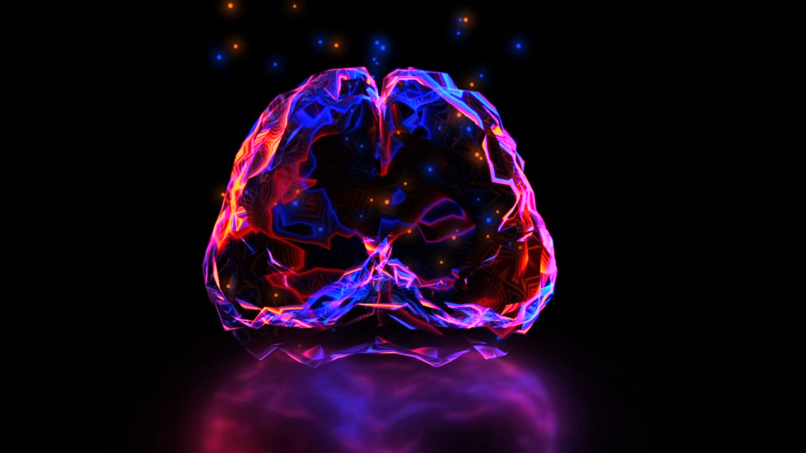


PREVER RISCO
1
O sistema prevê eventos de risco antes que ocorram, permitindo que a empresa tome medidas preventivas, como enviar alertas em tempo real ou ajustar as rotas e horários dos motoristas. Isso reduz significativamente a probabilidade de acidentes
2
MONITORAMENTO PROATIVO
A empresa pode agir antes que problemas graves aconteçam, minimizando reparos inesperados e custos associados a sinistros.
MELHORA NA EFICIÊNCIA
3
A empresa pode gerenciar melhor as jornadas dos motoristas, prevenir incidentes que interrompam o fluxo de trabalho e aumentar a eficiência da equipe. Além disso, motoristas com comportamento de risco podem ser identificados e treinados, promovendo uma melhoria contínua.

Slide 4


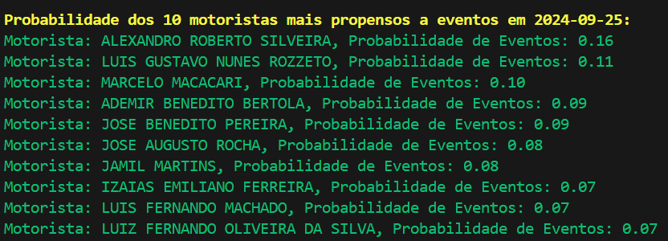
PREVISÃO DE EVENTOS E ACIDENTES
Previsão de Eventos com IA
Análise de Comportamento dos Motoristas
Monitoramento em Tempo Real
Interface Gráfica Intuitiva
Automação de Ações Preventivas

Slide 5



COMO FUNCIONA ?
PYTHON
O sistema de previsão de eventos para motoristas utiliza algoritmos de IA (como o NeuralProphet) para analisar dados históricos e prever comportamentos de risco, como excesso de velocidade, fadiga e curvas bruscas. Ele permite a identificação dos motoristas mais propensos a incidentes, ajudando a tomar ações preventivas para aumentar a segurança. O sistema automatiza a preenchimento de dados ausentes, realiza a agregação de eventos por data, e gera previsões futuras com alta precisão. Além disso, visualizações gráficas intuitivas facilitam o monitoramento dos riscos e a tomada de decisão em tempo real.
NEURALPROPHET
LIMPEZA DE DADOS

Slide 6

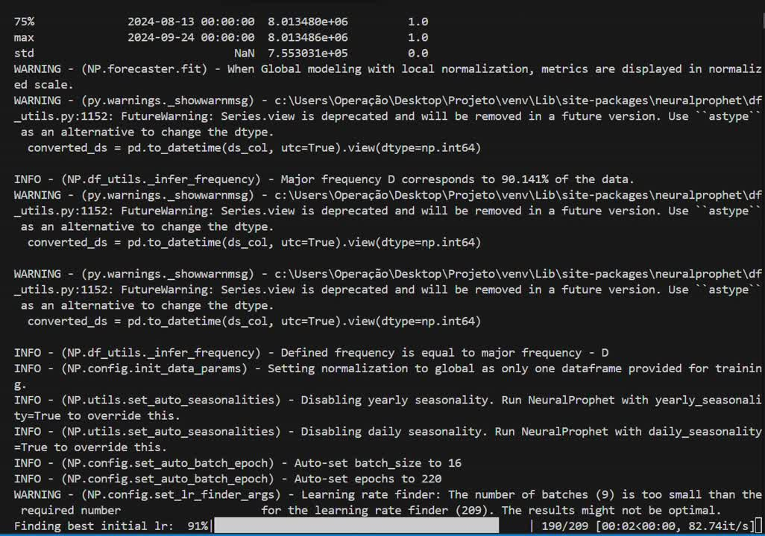
COMO FUNCIONA ?

Slide 7

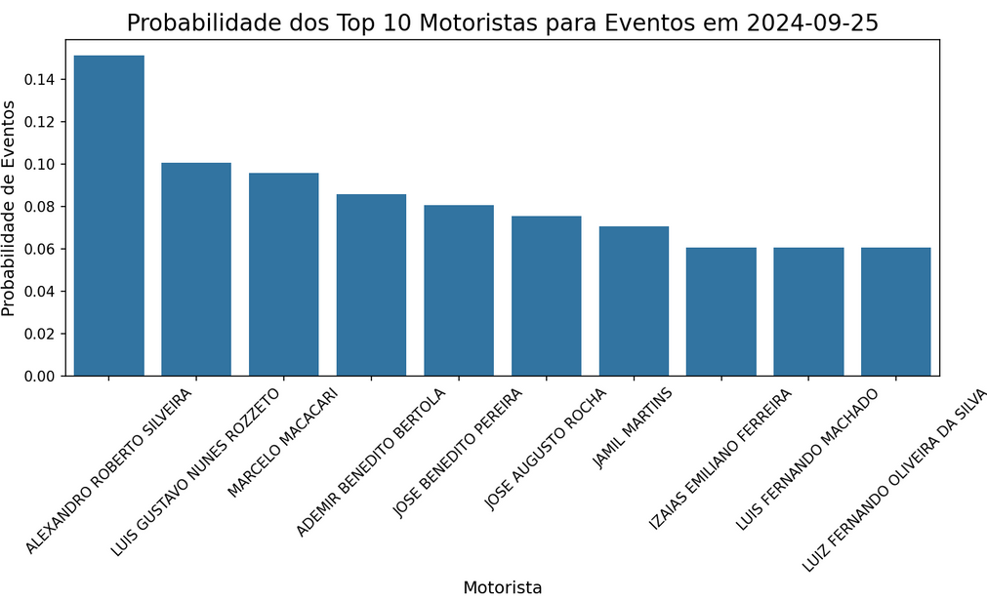

GRÁFICO
O gráfico mostra a probabilidade dos 10 motoristas mais propensos a eventos, destacando comportamentos de risco para prevenção.

Slide 8
OBRIGADO
@RENATO.BORANGA@RITMOLOG.COM.BR
Alfredo Torres
hello@reallygreatsite.com

